Slide 1

Analyse von Videodaten eines Smart home sysTEMS ZUR ERKENNUNG VON AUßERGEWÖHNLICHEN sITUATIONEN
Von Anh Duc Nguyen
Betreuer:
Prof. Dr. Thorsten Thormählen
Dr. Tobias Kühnl
Dr. Marcel Schneider

Slide 2
Inhaltsverzeichnis
Einleitung
Motivation
Ziele
Verwandte Arbeiten
Grundlagen
Hintergrundsubtraktion
Histogrammanalyse
Fuzzylogik
OpenCV Framework
360° Kamera
Eigenes Verfahren
Hintergrundsubtraktion
Schätzung der Körperhaltung mittels Histogrammanalyse
Erkennung außergewöhnlicher Situationen
Anpassung des Verfahrens auf nicht-statische Kameras
Ergebnisse und Evaluation
Zusammenfassung und Ausblick
2
HOME/EPS | 11.04.2018
© Robert Bosch GmbH 2018. Alle Rechte vorbehalten, auch bzgl. jeder Verfügung, Verwertung, Reproduktion, Bearbeitung, Weitergabe sowie für den Fall von Schutzrechtsanmeldungen.

Slide 3
Einleitung
Motivation
Ziele
Verwandte Arbeiten
3
HOME/EPS | 11.04.2018
© Robert Bosch GmbH 2018. Alle Rechte vorbehalten, auch bzgl. jeder Verfügung, Verwertung, Reproduktion, Bearbeitung, Weitergabe sowie für den Fall von Schutzrechtsanmeldungen.

Slide 4
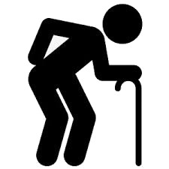
Motivation
Einleitung
Entwicklung der Sicherheitssysteme (z.B. eCall)
Entwicklung der Smart-Home Systeme
Überwachungssystem zu Hause
Immer mehr alte Menschen leben allein
In Berlin wohnt jede zweite Seniorin allein [1]
20 Prozent der Berliner Einwohner sind über 65 Jahre alt [1]
[1] https://www.seniorenlebenshilfe.de/immer-mehr-alte-menschen-leben-allein/
4
HOME/EPS | 11.04.2018
© Robert Bosch GmbH 2018. Alle Rechte vorbehalten, auch bzgl. jeder Verfügung, Verwertung, Reproduktion, Bearbeitung, Weitergabe sowie für den Fall von Schutzrechtsanmeldungen.

Slide 5
Ziele
Einleitung
Entwicklung einer Echtzeitanwendung
Zielgruppe: ältere Menschen, die alleine leben
Bewegung zu erkennen
Alltagssituationen über eine Kamera einzuschätzen → Unfälle automatisch zu erkennen
Reaktionszeit: unter einer Sekunde
5
HOME/EPS | 11.04.2018
© Robert Bosch GmbH 2018. Alle Rechte vorbehalten, auch bzgl. jeder Verfügung, Verwertung, Reproduktion, Bearbeitung, Weitergabe sowie für den Fall von Schutzrechtsanmeldungen.

Slide 6
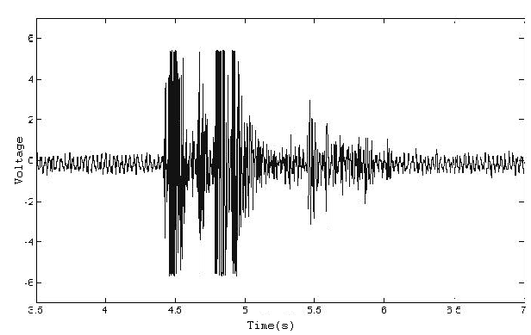
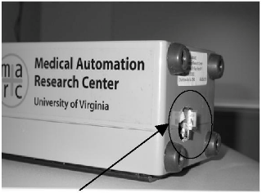
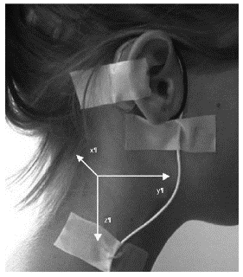
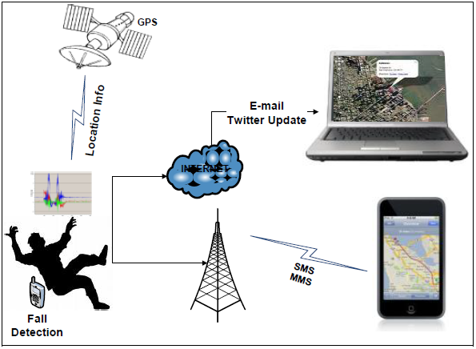
Verwandte Arbeit
Einleitung
A smart and passive floor-vibration based fall detector for ederly
Erkennt Sturz einer Person
Unterscheidet von normalen Vibrationen der Alltagsbewegungen
Evaluation of a fall detector based on accelerometers
Beschleunigungsmesser werden verwendet
Die Geräte sind klein → in ein Hörgerätegehäuse integriert
Die Geräte messen die räumliche Beschleunigung vor einem Stoß
Wenn räumliche Beschleunigung > 6g bzw. Geschwindigkeit > 0,7m/s → Alarm
An acoustic fall detector sytstem that use sound height information to reduce the false alarm rate
Verwendet Mikrofone zur Erkennung der Geräusche bei einem Unfall
A smartphone based fall detector with online location support
Nutzt Sensor eines Smartphone als Beschleunigungsmesser
Nutzt GPS und Internetverbindung zur Lokalisierung der Person
6
HOME/EPS | 11.04.2018
© Robert Bosch GmbH 2018. Alle Rechte vorbehalten, auch bzgl. jeder Verfügung, Verwertung, Reproduktion, Bearbeitung, Weitergabe sowie für den Fall von Schutzrechtsanmeldungen.

Slide 7
Inhaltsverzeichnis
Einleitung
Motivation
Ziele
Verwandte Arbeiten
Grundlagen
Hintergrundsubtraktion
Histogrammanalyse
Fuzzylogik
OpenCV Framework
360° Kamera
Eigenes Verfahren
Hintergrundsubtraktion
Schätzung der Körperhaltung mittels Histogrammanalyse
Erkennung außergewöhnlicher Situationen
Anpassung des Verfahrens auf nicht-statische Kameras
Ergebnisse und Evaluation
Zusammenfassung und Ausblick
7
HOME/EPS | 11.04.2018
© Robert Bosch GmbH 2018. Alle Rechte vorbehalten, auch bzgl. jeder Verfügung, Verwertung, Reproduktion, Bearbeitung, Weitergabe sowie für den Fall von Schutzrechtsanmeldungen.

Slide 8
Grundlagen
Hintergrundsubtraktion
Adaptive Gaussian Mixture Model
Kernel Density Estimation
K-nächster Nachbar
Vibe
Histogrammanalyse
Fuzzylogik
OpenCV Framework
360° Kamera
8
HOME/EPS | 11.04.2018
© Robert Bosch GmbH 2018. Alle Rechte vorbehalten, auch bzgl. jeder Verfügung, Verwertung, Reproduktion, Bearbeitung, Weitergabe sowie für den Fall von Schutzrechtsanmeldungen.

Slide 9
Hintergrundsubtraktion
Grundlagen
Ist eine häufig verwendete Technik, um sich bewegenden Objekte vor einem Hintergrund zu extrahieren
Erzeugt ein Binärbild von dem Vordergrund und dem Hintergrund
Im Allgemein gilt das gleiche Prinzip:
Initialisierung des Hintergrundes
Erkennung des Vordergrundes
Aktualisierung des Hintergrundmodells
9
HOME/EPS | 11.04.2018
© Robert Bosch GmbH 2018. Alle Rechte vorbehalten, auch bzgl. jeder Verfügung, Verwertung, Reproduktion, Bearbeitung, Weitergabe sowie für den Fall von Schutzrechtsanmeldungen.

Slide 10
Hintergrundsubtraktion
Grundlagen
Adaptive Gaussian Mixture Model (AGMM)
Eine Entwicklung eines Hintergrundmodells auf Grundlage der Gaußchen Mischung
Selektive Aktualisierungsmethode, um jedes Hintergrundpixel durch eine Mischung von K-Gaußschen Verteilung
Verschiedene Gauß-Mischung → verschiedene Farbe
Gewicht der Gauß-Mischung → Zeitanteil einer Farbe in der Szene
Die Pixel, die länger unverändert bleiben → Hintergrundpixel
Neues Pixel:
wird anhand der Bekannten Modellkomponenten überprüft
Die Erste passende K-Gauße-Komponente → aktualisiert
Keine passende Komponete → Neue Komponente (Mittelwert: Pixelwert) hinzugefügt
10
HOME/EPS | 11.04.2018
© Robert Bosch GmbH 2018. Alle Rechte vorbehalten, auch bzgl. jeder Verfügung, Verwertung, Reproduktion, Bearbeitung, Weitergabe sowie für den Fall von Schutzrechtsanmeldungen.

Slide 11
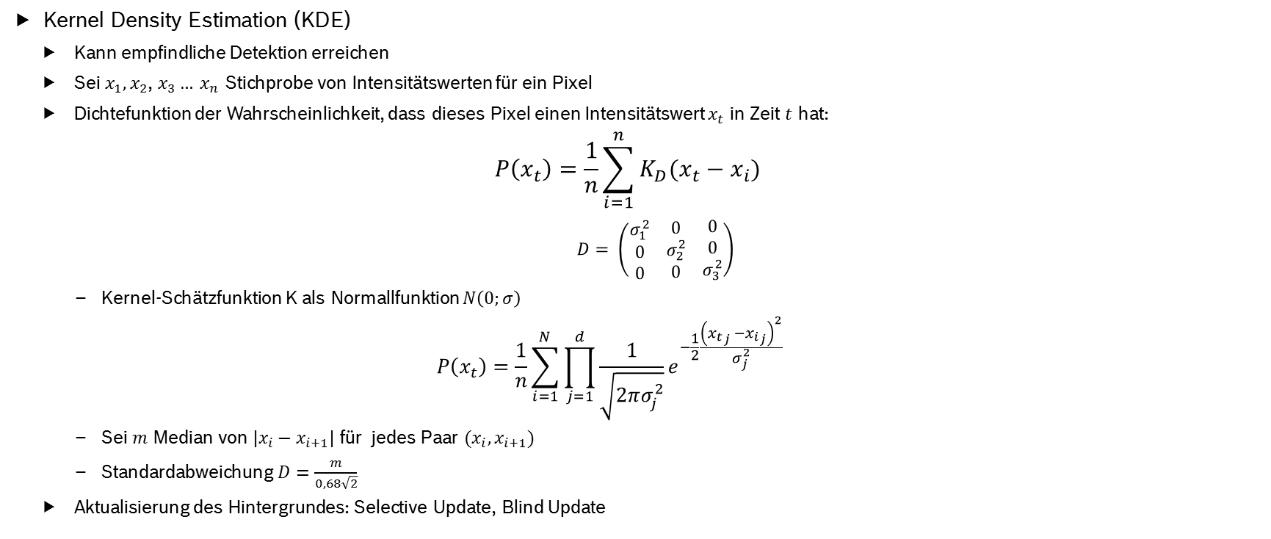
Hintergrundsubtraktion
Grundlagen
Kernel Density Estimation (KDE)
Kann empfindliche Detektion erreichen
Sei $x_{1},x_{2}$, $x_{3}… x_{n}$ Stichprobe von Intensitätswerten für ein Pixel
Dichtefunktion der Wahrscheinlichkeit, dass dieses Pixel einen Intensitätswert $x_{t}$ in Zeit $t$ hat:
$$P\left(x_{t}\right)=\frac{1}{n}\sum_{i=1}^{n}{K_{D}(x_{t}−x_{i})}$$
$D= \left(\begin{matrix}σ_{1}^{2} \\ 0 \\ 0\end{matrix}\begin{matrix}0 \\ { σ}_{2}^{2} \\ 0\end{matrix}\begin{matrix}0 \\ 0 \\ σ_{3}^{2}\end{matrix}\right)$
Kernel-Schätzfunktion K als Normallfunktion $N\left(0;σ\right)$
$$P\left(x_{t}\right)=\frac{1}{n}\sum_{i=1}^{N}{\prod_{j=1}^{d}{\frac{1}{\sqrt{2πσ_{j}^{2}}}e^{−\frac{1}{2}\frac{{\left({x_{t}}_{j} −{x_{i}}_{j}\right)}^{2}}{σ_{j}^{2}}}}}$$
Sei $m$ Median von $|x_{i}−x_{i+1}|$ für jedes Paar $(x_{i}, x_{i+1})$
Standardabweichung $D=\frac{m}{0,68\sqrt{2}}$
Aktualisierung des Hintergrundes: Selective Update, Blind Update
11
HOME/EPS | 11.04.2018
© Robert Bosch GmbH 2018. Alle Rechte vorbehalten, auch bzgl. jeder Verfügung, Verwertung, Reproduktion, Bearbeitung, Weitergabe sowie für den Fall von Schutzrechtsanmeldungen.

Slide 12
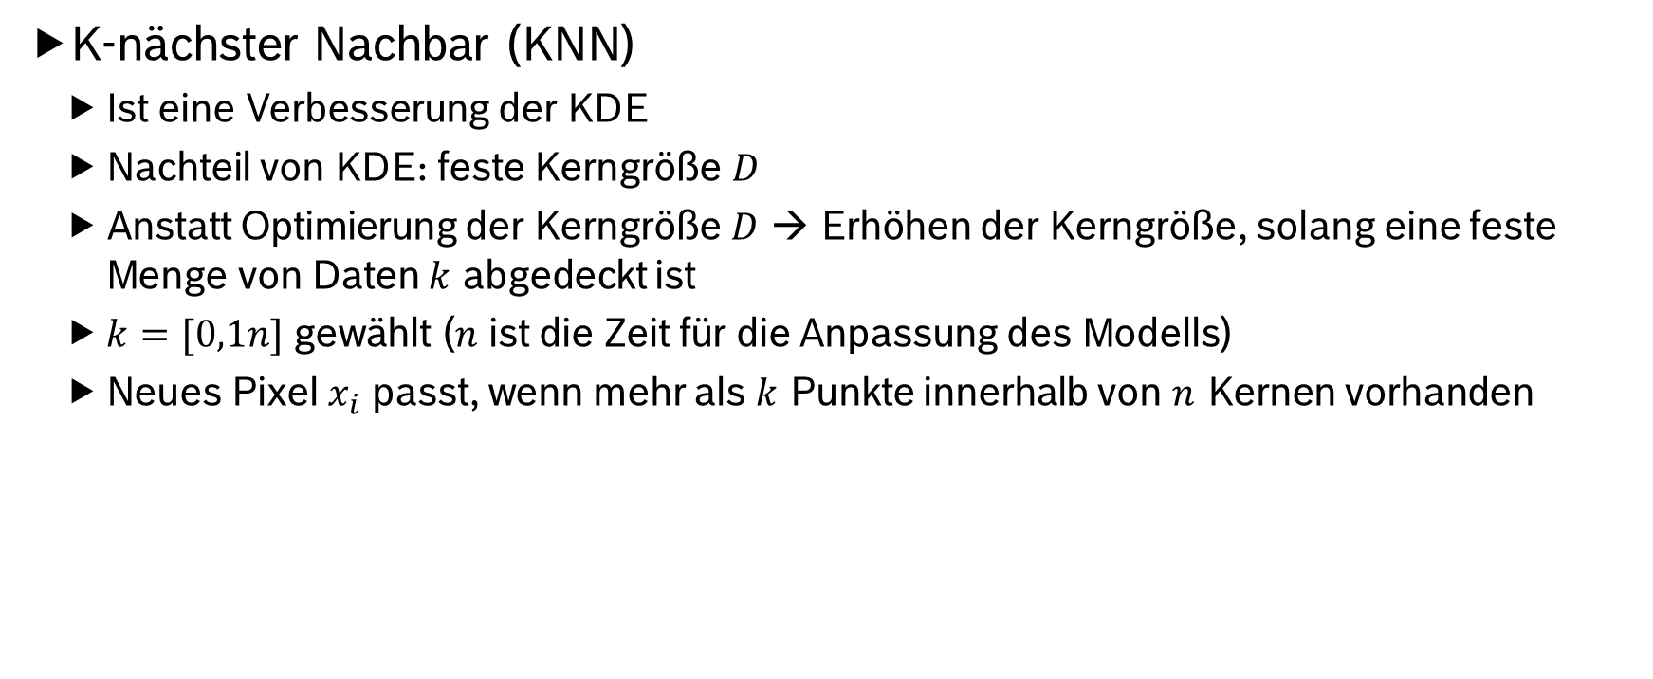
Hintergrundsubtraktion
Grundlagen
K-nächster Nachbar (KNN)
Ist eine Verbesserung der KDE
Nachteil von KDE: feste Kerngröße $D$
Anstatt Optimierung der Kerngröße $D$ → Erhöhen der Kerngröße, solang eine feste Menge von Daten $k$ abgedeckt ist
$k=[0,1n]$ gewählt ($n$ ist die Zeit für die Anpassung des Modells)
Neues Pixel $x_{i}$ passt, wenn mehr als $k$ Punkte innerhalb von $n$ Kernen vorhanden
12
HOME/EPS | 11.04.2018
© Robert Bosch GmbH 2018. Alle Rechte vorbehalten, auch bzgl. jeder Verfügung, Verwertung, Reproduktion, Bearbeitung, Weitergabe sowie für den Fall von Schutzrechtsanmeldungen.

Slide 13

Hintergrundsubtraktion
Grundlagen
Vibe
Zufällige Aggregation
Sei $p_{t}(x)$ ein Pixelwert $x$ zur Zeit $t$
Eine Menge von Stichprobenwerten als Pixelmodell verwendet
Um $p_{t}(x)$ zu klassifizieren:
eine Kugel $S_{R}(p_{t}(x))$ mit Radius $R$ und Punkt $p_{t}(x)$ wird defininiert
$\#$ von der Kugel $S_{R}(p_{t}(x))$ und die Menge von Punkten $p_{1}, p_{2}, …, p_{n}$ mehr als $\#_{min}$
13
HOME/EPS | 11.04.2018
© Robert Bosch GmbH 2018. Alle Rechte vorbehalten, auch bzgl. jeder Verfügung, Verwertung, Reproduktion, Bearbeitung, Weitergabe sowie für den Fall von Schutzrechtsanmeldungen.

Slide 14
Histogrammanalyse
Grundlagen
Stellt die Tonwertverteilung graphisch dar
Ein nützliches Werkzeug für die Schwellwertbildung
Bildhistogramme lassen sich auf Hoch- und Tiefpunkte analysieren
Histogrammanalyse zur Erkennung von Körperhaltungen
Jede Körperhaltung erzeugt ein unterschiedliches Muster von Histogrammen → anwendbar
Auf 128 Pixel skaliert
Seitenverhältnis nicht geändert
Von 7 verschiedenen Personen
Von 4500 Silhouetten
14
HOME/EPS | 11.04.2018
© Robert Bosch GmbH 2018. Alle Rechte vorbehalten, auch bzgl. jeder Verfügung, Verwertung, Reproduktion, Bearbeitung, Weitergabe sowie für den Fall von Schutzrechtsanmeldungen.

Slide 15
Fuzzylogik
Grundlagen
Klassische Mengenlehre sind gewöhnlich zweiwertig: entweder Null oder Eins → entspricht unter komplexe Situation wenig
Unsicherheitsmodellierung: z.B. „heißer Tag“, „großer Mann“ → sprachliche (lexikale) Unschärfe
Fuzzymenge:
Wie klassische Menge aber mit Wahrscheinlichkeit (Mitgliedschaft-Grad):
Anteil von [0,1] des neuen Werts in einer Fuzzymenge
Der Prozess der Fuzzylogik wird wie folgt definiert:
Umwandlung der Eingabedaten in Fuzzymengen durch Zugehörigkeit-Funktion (Sinus-, Kosinus-, …, Gaußschen-Funktion)
Anwendung der vordefiniert (IF-ELSE) Regeln
Defuzzifizierungsmethode: Schwerpunkt, Zentrum der Region, rightmost Maximum, leftmost Maximum, durchschnittliches Maximum
15
HOME/EPS | 11.04.2018
© Robert Bosch GmbH 2018. Alle Rechte vorbehalten, auch bzgl. jeder Verfügung, Verwertung, Reproduktion, Bearbeitung, Weitergabe sowie für den Fall von Schutzrechtsanmeldungen.

Slide 16
Fuzzylogik
Grundlagen
Beispiel:
Raumtemperatur und Ventilöffnung
Zugehörigkeitsfunktion: einfach Dreieck
(IF-ELSE) Regeln:
IF temperatur IS low THEN
thermostat IS high
IF temperatur IS mediumTHEN
thermostat IS medium
IF temperatur IS high THEN
thermostat IS low
Defuzzifizierungdmethode: Schwerpunkt
16
HOME/EPS | 11.04.2018
© Robert Bosch GmbH 2018. Alle Rechte vorbehalten, auch bzgl. jeder Verfügung, Verwertung, Reproduktion, Bearbeitung, Weitergabe sowie für den Fall von Schutzrechtsanmeldungen.

Slide 17
OpenCV Framework
Grundlagen
Open-source Bibliothek für Computer Vision
Ist in C und C++ programmiert
Kann mit Java, Python, Ruby, Mathlab… verwendet werden
Kann auf Windows, Linux … verwendet werden
Unterstützt auch maschinelles Lernen, neuronaler Netze…
17
HOME/EPS | 11.04.2018
© Robert Bosch GmbH 2018. Alle Rechte vorbehalten, auch bzgl. jeder Verfügung, Verwertung, Reproduktion, Bearbeitung, Weitergabe sowie für den Fall von Schutzrechtsanmeldungen.

Slide 18
Inhaltsverzeichnis
Einleitung
Motivation
Ziele
Verwandte Arbeiten
Grundlagen
Hintergrundsubtraktion
Histogrammanalyse
Fuzzylogik
OpenCV Framework
360° Kamera
Eigenes Verfahren
Hintergrundsubtraktion
Schätzung der Körperhaltung mittels Histogrammanalyse
Erkennung außergewöhnlicher Situationen
Anpassung des Verfahrens auf nicht-statische Kameras
Ergebnisse und Evaluation
Zusammenfassung und Ausblick
18
HOME/EPS | 11.04.2018
© Robert Bosch GmbH 2018. Alle Rechte vorbehalten, auch bzgl. jeder Verfügung, Verwertung, Reproduktion, Bearbeitung, Weitergabe sowie für den Fall von Schutzrechtsanmeldungen.

Slide 19
Eigenes Verfahren
Hintergrundsubtraktion
Vergleich verschiedener Methoden
Erweiterung für die Hintergrundsubtraktion
Aktualisierung der selektiven Begrenzungsboxen (ASB)
KNN-Plus-ASB
Ergebnisse der Verbesserungen am Hintergrundsubtraktion-Verfahren
Schätzung der Körperhaltung mittels Histogrammanalyse
Erkennung außergewöhnlicher Situationen
Anpassung des Verfahrens auf nicht-statische Kameras
19
HOME/EPS | 11.04.2018
© Robert Bosch GmbH 2018. Alle Rechte vorbehalten, auch bzgl. jeder Verfügung, Verwertung, Reproduktion, Bearbeitung, Weitergabe sowie für den Fall von Schutzrechtsanmeldungen.

Slide 20
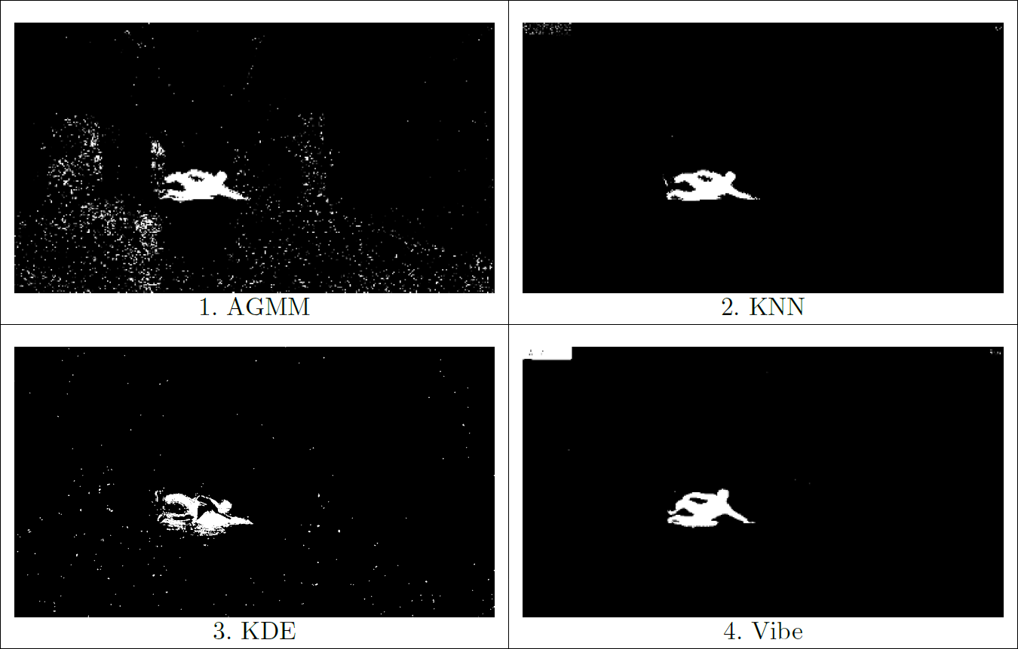
Hintergrundsubtraktion
Eigenes Verfahren
Vergleich verschiedener Methoden
Adaptive Gaussian Mixture Modell
Kernel Density Estimation
K-nächste Nachbar
Vibe
KNN und Vibe liefern bessere Ergebnisse
Nun Laufzeit von KNN und Vibe vergleichen
20
HOME/EPS | 11.04.2018
© Robert Bosch GmbH 2018. Alle Rechte vorbehalten, auch bzgl. jeder Verfügung, Verwertung, Reproduktion, Bearbeitung, Weitergabe sowie für den Fall von Schutzrechtsanmeldungen.

Slide 21
Hintergrundsubtraktion
Eigenes Verfahren
21
HOME/EPS | 11.04.2018
© Robert Bosch GmbH 2018. Alle Rechte vorbehalten, auch bzgl. jeder Verfügung, Verwertung, Reproduktion, Bearbeitung, Weitergabe sowie für den Fall von Schutzrechtsanmeldungen.

Slide 22
Schätzung der Körperhaltung mittels Histogrammanalyse
Eigenes Verfahren
22
HOME/EPS | 11.04.2018
© Robert Bosch GmbH 2018. Alle Rechte vorbehalten, auch bzgl. jeder Verfügung, Verwertung, Reproduktion, Bearbeitung, Weitergabe sowie für den Fall von Schutzrechtsanmeldungen.

Slide 23
Erkennung außergewöhnlicher Situationen
Eigenes Verfahren
23
HOME/EPS | 11.04.2018
© Robert Bosch GmbH 2018. Alle Rechte vorbehalten, auch bzgl. jeder Verfügung, Verwertung, Reproduktion, Bearbeitung, Weitergabe sowie für den Fall von Schutzrechtsanmeldungen.

Slide 24
Anpassung des Verfahrens auf nicht-statische Kameras
Eigenes Verfahren
24
HOME/EPS | 11.04.2018
© Robert Bosch GmbH 2018. Alle Rechte vorbehalten, auch bzgl. jeder Verfügung, Verwertung, Reproduktion, Bearbeitung, Weitergabe sowie für den Fall von Schutzrechtsanmeldungen.

Slide 25
Inhaltsverzeichnis
Einleitung
Motivation
Ziele
Verwandte Arbeiten
Grundlagen
Hintergrundsubtraktion
Histogrammanalyse
Fuzzylogik
OpenCV Framework
360° Kamera
Eigenes Verfahren
Hintergrundsubtraktion
Schätzung der Körperhaltung mittels Histogrammanalyse
Erkennung außergewöhnlicher Situationen
Anpassung des Verfahrens auf nicht-statische Kameras
Ergebnisse und Evaluation
Zusammenfassung und Ausblick
25
HOME/EPS | 11.04.2018
© Robert Bosch GmbH 2018. Alle Rechte vorbehalten, auch bzgl. jeder Verfügung, Verwertung, Reproduktion, Bearbeitung, Weitergabe sowie für den Fall von Schutzrechtsanmeldungen.

Slide 26
Ergebnisse und Evaluation
26
HOME/EPS | 11.04.2018
© Robert Bosch GmbH 2018. Alle Rechte vorbehalten, auch bzgl. jeder Verfügung, Verwertung, Reproduktion, Bearbeitung, Weitergabe sowie für den Fall von Schutzrechtsanmeldungen.

Slide 27
Inhaltsverzeichnis
Einleitung
Motivation
Ziele
Verwandte Arbeiten
Grundlagen
Hintergrundsubtraktion
Histogrammanalyse
Fuzzylogik
OpenCV Framework
360° Kamera
Eigenes Verfahren
Hintergrundsubtraktion
Schätzung der Körperhaltung mittels Histogrammanalyse
Erkennung außergewöhnlicher Situationen
Anpassung des Verfahrens auf nicht-statische Kameras
Ergebnisse und Evaluation
Zusammenfassung und Ausblick
27
HOME/EPS | 11.04.2018
© Robert Bosch GmbH 2018. Alle Rechte vorbehalten, auch bzgl. jeder Verfügung, Verwertung, Reproduktion, Bearbeitung, Weitergabe sowie für den Fall von Schutzrechtsanmeldungen.

Slide 28
Zusammenfassung und Ausblick
28
HOME/EPS | 11.04.2018
© Robert Bosch GmbH 2018. Alle Rechte vorbehalten, auch bzgl. jeder Verfügung, Verwertung, Reproduktion, Bearbeitung, Weitergabe sowie für den Fall von Schutzrechtsanmeldungen.

Slide 29

Vielen Dank

